Slide 1
Práctica 2:
Algoritmos Divide y Vencerás
Grupo 4
Integrantes: Raúl Rodríguez Pérez, Francisco Javier Gallardo Molina, Inés Nieto Sánchez, Antonio Lorenzo Gavilán Chacón

Slide 2
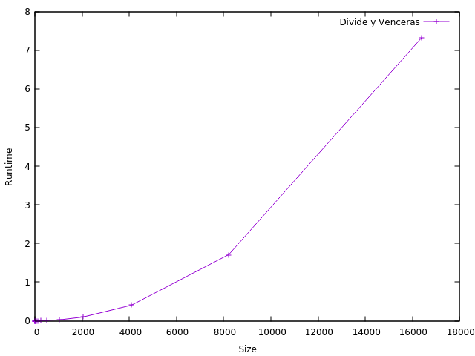
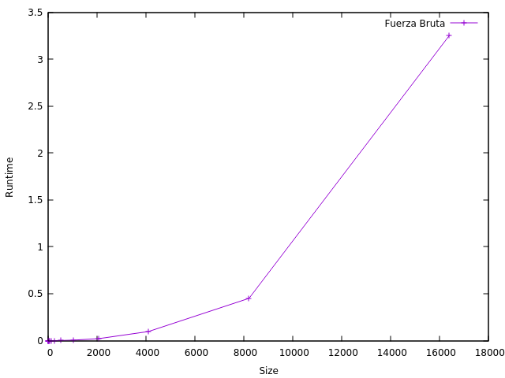
Análisis empírico. Matriz traspuesta, algoritmos de Fuerza Bruta, Divide y Vencerás

Slide 3
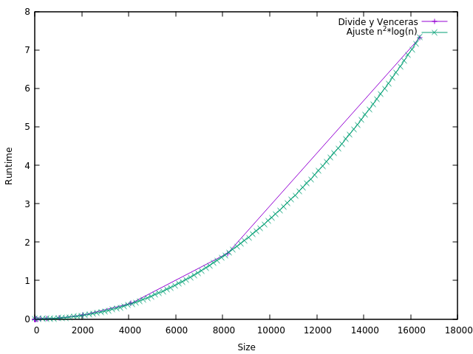
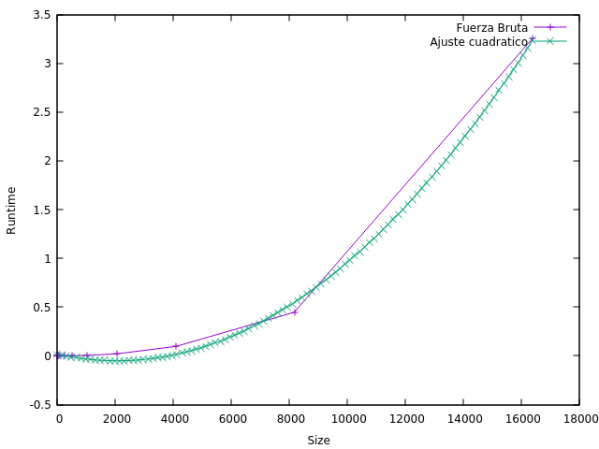
Análisis híbrido. Matriz traspuesta, algoritmos de Fuerza Bruta, Divide y Vencerás

Slide 4
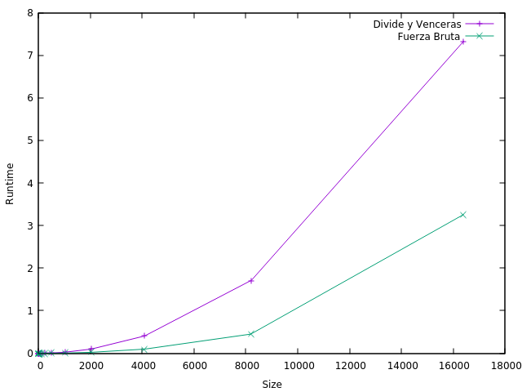
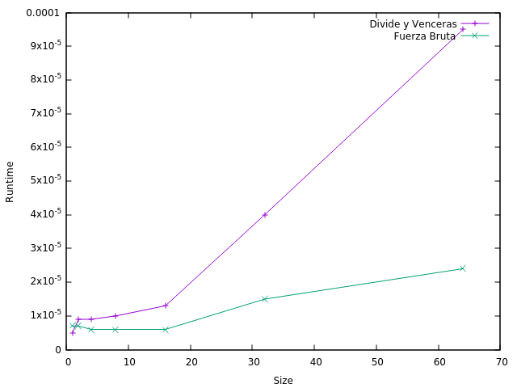
Cálculo del umbral matriz traspuesta

Slide 5
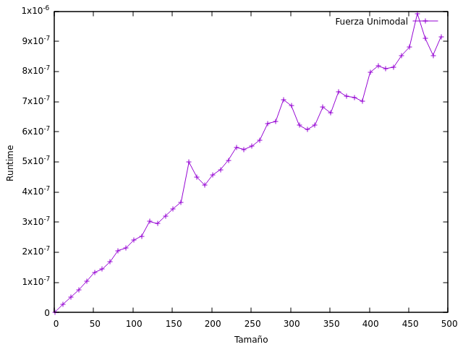
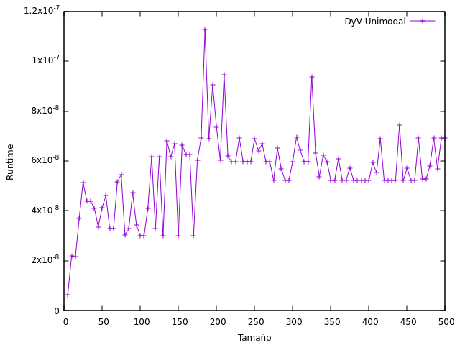
Análisis empírico. Unimodal, algoritmos de Fuerza Bruta, Divide y Vencerás

Slide 6
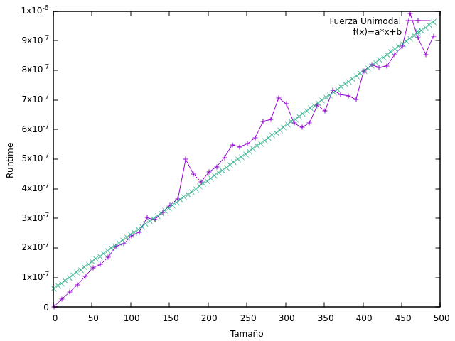
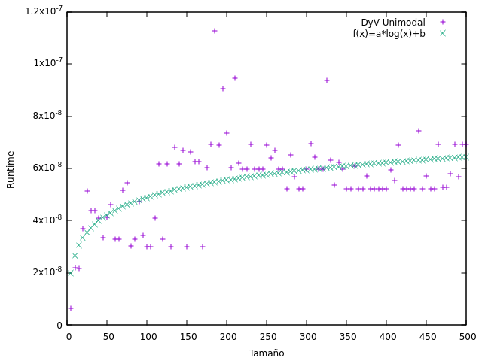
Análisis híbrido. Unimodal, algoritmos de Fuerza Bruta, Divide y Vencerás

Slide 7
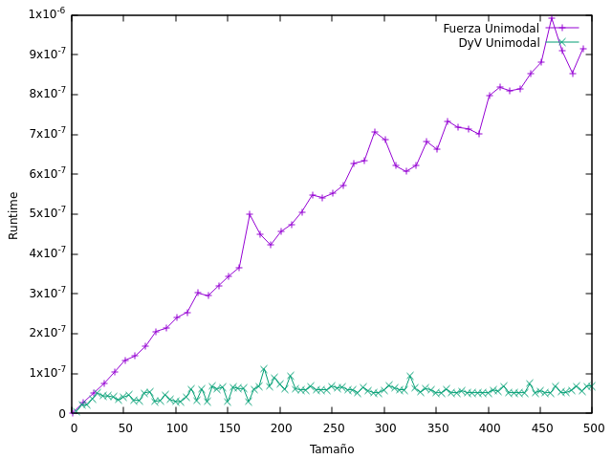
Cálculo del umbral Unimodal

